Slide 1
Point sur l’inflation et les salaires
Avril 2023
Service des études économiques

Slide 2
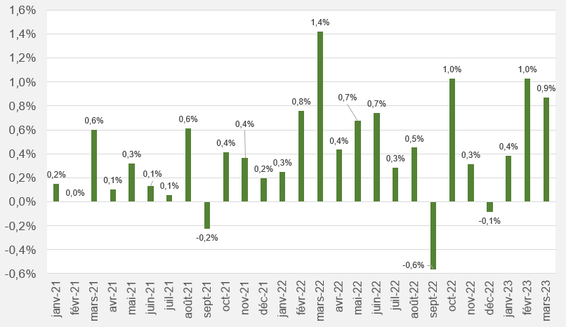
Une inflation de 1 % en rythme mensuel en février 2023, puis de presque autant en mars.
Indice général des prix à la consommation en France (non cvs)
variation mensuelle
Source : Insee

Slide 3
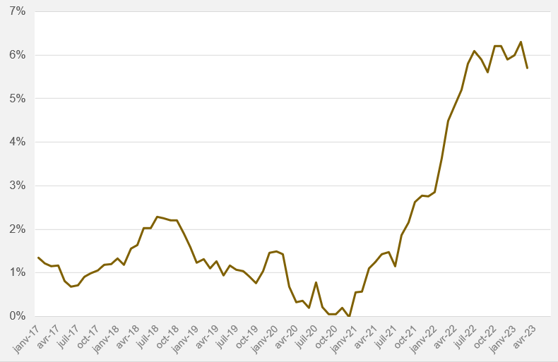
Une Décélération modeste sur douze mois
Indice général des prix à la consommation en France
variation en glissement annuel
Source : Insee

Slide 4
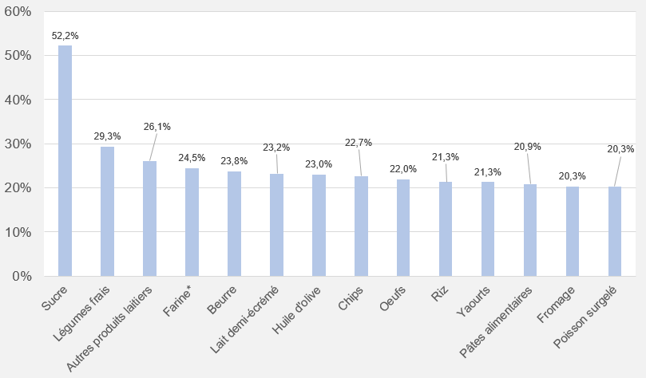
Un tiers des familles de produits alimentaires consommés par les français affichent à présent une hausse de leurs prix supérieure à 20 % (hors boissons).
Composantes du panier de consommation de produits alimentaires en mars 2023
variation en glissement annuel
*et autres céréales
Source : Insee

Slide 5
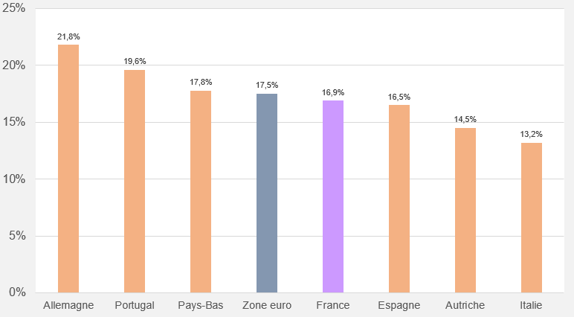
L’augmentation des tarifs de l’alimentation en France devient comparable à celle constatée en zone euro : l’écart ressort à - 0,6 point en mars contre - 4 points entre mai et août 2022.
Indice des prix des produits alimentaires en Europe en mars 2023*
variation en glissement annuel
*hors boissons alcoolisées, dont le glissement annuel en France s’est établi à 8,1 % au mois de mars. En incluant celles-ci, les prix de l’alimentation y ont, au total, progressé de 15,9 %.
Source : Eurostat

Slide 6
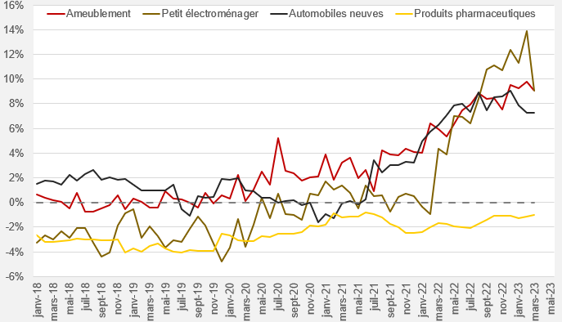
les tarifs des biens manufacturés reculaient tendanciellement jusqu’au début 2021. en moyenne, ils se renchérissent désormais de près de 5 % l’an.
Indices des prix de certains biens manufacturés en France en mars 2023
variation en glissement annuel
Source : Insee

Slide 7
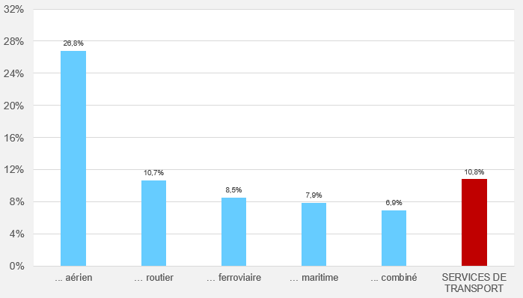
L’avance des prix des transports explique près du quart de l’inflation mesurée pour l’ensemble des services, alors que ce poste ne représente que 6 % des dépenses consacrées à ces derniers.
Indices des prix des services de transport en mars 2023…
variation en glissement annuel
Source : Insee

Slide 8
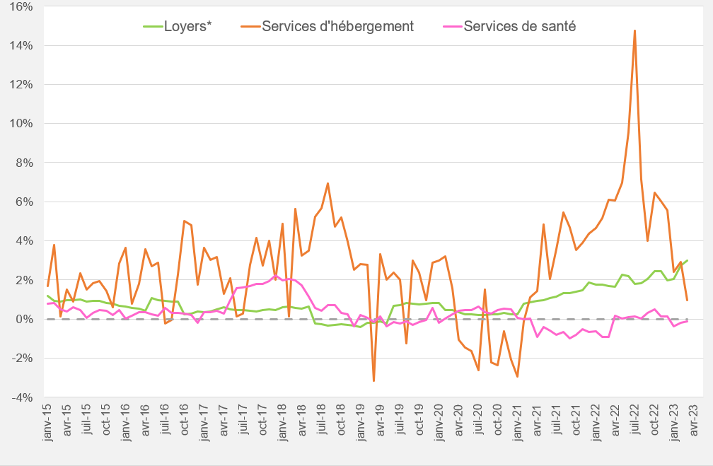
pour la première fois depuis 2009, Les loyers s’accroissent de 3 %. A l’inverse, les prix des services d’hébergement, qui avaient bondi l’été dernier, affichent une variation tout juste positive en fin de période.
Indices des prix de certains services
variation en glissement annuel
*y compris eau et enlèvement des ordures ménagères
Source : Insee

Slide 9
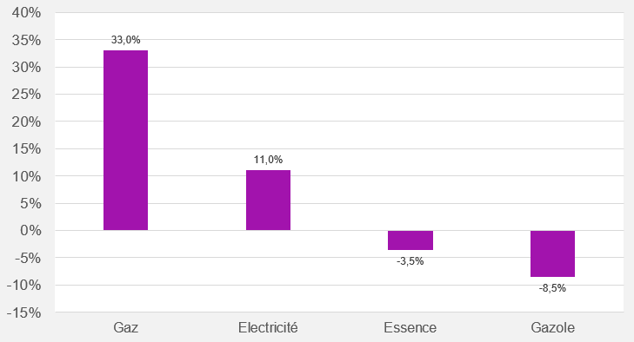
Le glissement annuel des prix de l’énergie est retombé à 5 % en mars, contre 15 % les trois mois précédents et 30 % à l’été 2022. Les cours du brent ont en effet atteint 79 $ par baril en moyenne, soit 33 $ de moins qu’en mars 2022 (mois qui a suivi l’invasion de l’ Ukraine par la russie).
Indices des prix des principaux postes de l’énergie en mars 2023 en France
variation en glissement annuel
Source : Insee

Slide 10
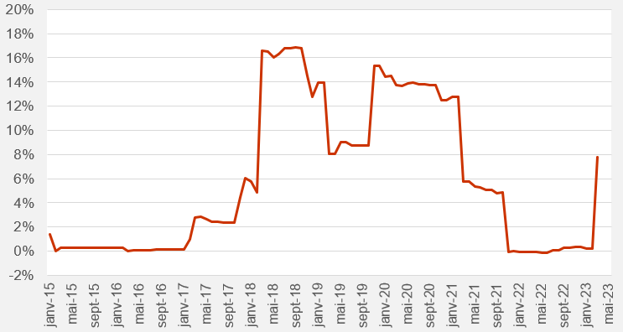
Relèvement des prix du tabac AU 1er mars
Indice des prix du tabac
variation en glissement annuel
Source : Insee

Slide 11
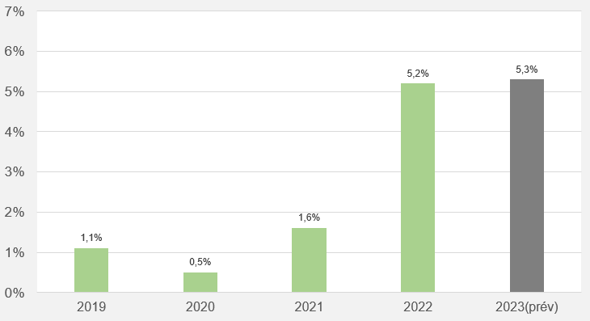
le consensus des économistes retient que le chiffre d’inflation d’ensemble pour 2023 serait comparable à celui enregistré en 2022.
Indice général des prix à la consommation
prévision du Consensus des économistes d’avril 2023
Source : Insee

Slide 12
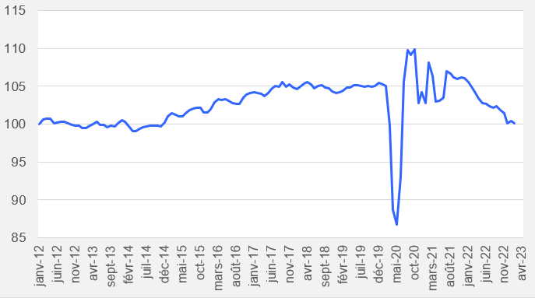
Dans ce contexte, la consommation des français est retombée sur ses niveaux de la fin 2014 (en volume).
Consommation des ménages en biens*
janvier 2012 = 100 (moyenne mobile sur 3 mois)
*en 2021, elle représentait 48 % des dépenses totales de consommation des Français.
Source : Insee

Slide 13
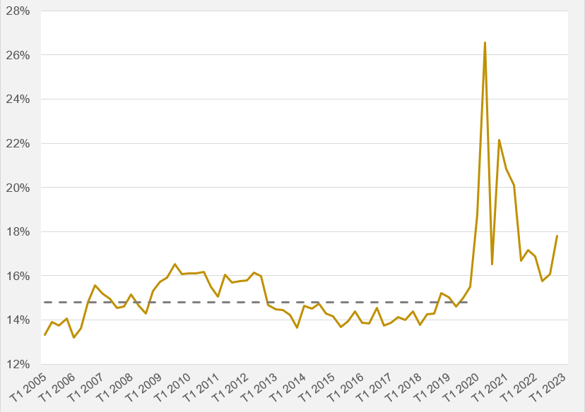
Le taux d’épargne est reparti à la hausse au second semestre 2022.
Taux d’épargne des ménages
en proportion de l’ensemble de leurs revenus nets*
moyenne 2005-2019 = 14,8%
*revenus d’activité + revenus du patrimoine + prestations sociales, nets des prélèvements obligatoires
Source : Insee

Slide 14
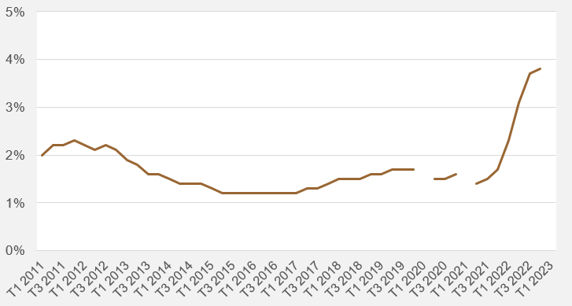
Une accélération du salaire de base bien engagée.
Salaire mensuel de base dans le secteur privé en France*
variation en glissement annuel
*brut et ne comprenant ni les primes ni les heures supplémentaires, le SMB est associé à un poste de travail et à un niveau hiérarchique donnés, donc à qualification constante des salariés (champ : environ 38 000 établissements de 10 salariés et plus interrogés chaque trimestre par la Dares, tous secteurs confondus hors agriculture, administration publique, activités des ménages et activités extraterritoriales). Son montant correspond généralement à celui de la première ligne du bulletin de paye d’un salarié.
A noter : conséquence du Covid-19, deux ruptures de série sont intervenues aux premiers trimestres 2020 et 2021.
Source : Dares

Slide 15
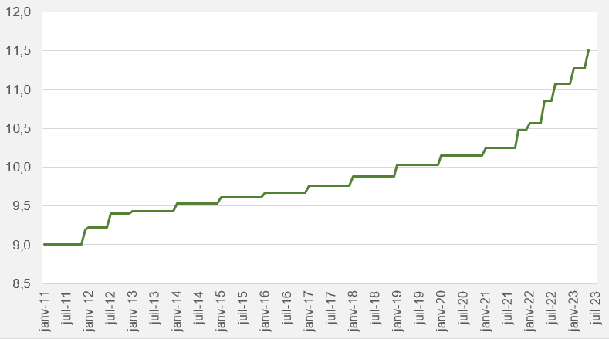
Dès le 1er mai, Le smic sera porté à 11,52 € par heure.
SMIC horaire brut
en € courants
Source : Insee

Slide 16
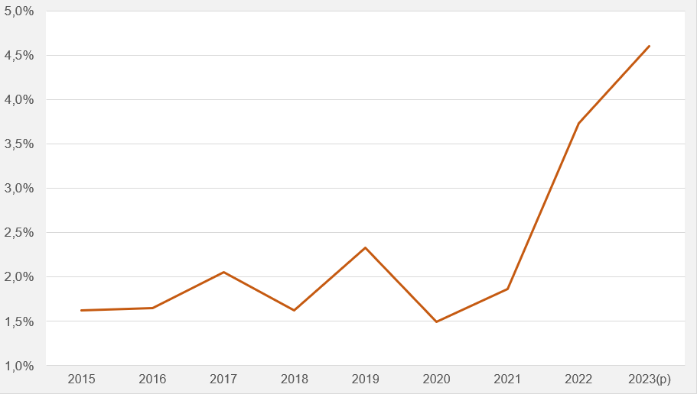
En moyenne annuelle 2022, le salaire moyen par tête a augmenté au rythme de 3,7 % (corrigé de l’activité partielle), tiré par le salaire de base et par…
Salaire moyen par tête dans les secteurs marchands non agricoles*
variation en moyenne annuelle (en € courants)
*le salaire moyen par tête, qui inclut les primes (comme la PPV) et les heures supplémentaires, est calculé par les comptables nationaux en rapportant la masse salariale aux effectifs ; ici, son évolution est retraitée du recours à l’activité partielle (dont les indemnités sont considérées comme des prestations sociales). En 2022, le salaire moyen aurait grimpé de 3,7 %, selon les estimations de l’institut Rexecode.
Sources : Insee, prévisions Rexecode

Slide 17
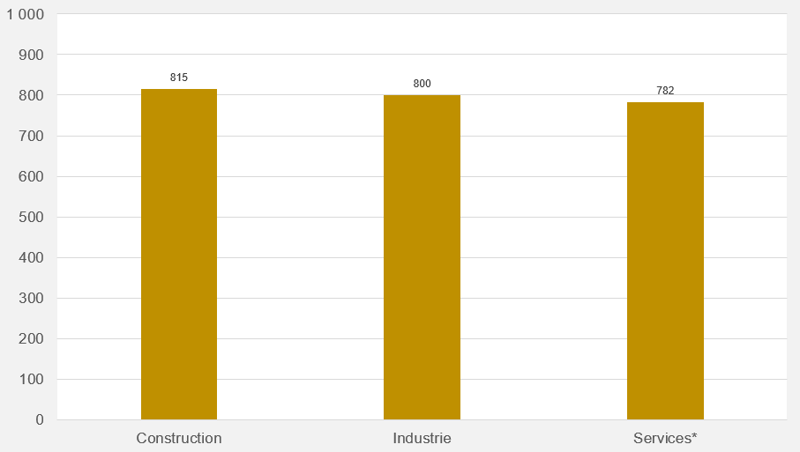
… la prime PPV : Près de 5,5 millions de salariés du privé en ont bénéficié au second semestre, pour un montant moyen proche de 800 €.
Montant moyen de la prime de partage de la valeur par grand secteur d’activité entre juillet et décembre 2022
en € par bénéficiaire
*intérimaires compris (tous sont ici comptabilisés dans les services, même s’ils exercent dans un autre secteur). En les excluant, la prime moyenne dans les services atteint 792€.
Source : Urssaf

Slide 18
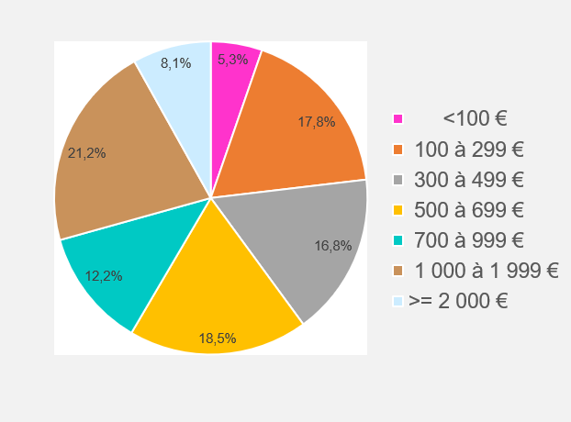
29 % des bénéficiaires de la ppv ont reçu plus de 1 000€.
Répartition de la prime de partage de la valeur par tranche de montant dans le secteur privé entre juillet et décembre 2022
Source : Urssaf

Slide 19
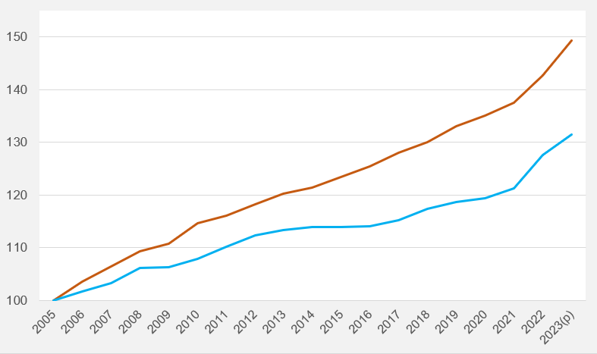
Entre 2005 et 2022, le salaire moyen par tête s’est accru de 2,1 % l’an. En regard, l’inflation a atteint 1,4 %.
Salaire moyen par tête dans les secteurs marchands non agricoles et inflation
2005 = 100
Salaire moyen par tête
Indice général des prix à la consommation
Sources : Insee, prévisions Rexecode

Slide 20
En résumé,
→ Le glissement annuel de l’inflation en France a certes ralenti en mars 2023 mais reste significatif : + 5,7 % contre + 5,3 % prévu par l’Insee pour le même mois dans sa dernière note de conjoncture. Il refluerait très progressivement au second semestre.
→ La hausse des tarifs de l’alimentation continue d’accélérer, contribuant à hauteur de 45 % à l’inflation d’ensemble, alors que ce poste de dépense ne représente que 16 % du panier moyen des Français. A l’inverse, l’avance des prix de l’énergie se tempère et serait provisoirement proche de zéro en juin.
→ Le Consensus des économistes a revu en hausse de quatre dixièmes de point en un mois sa prévision d’inflation mesurée en moyenne annuelle 2023.
→ Après celles du 1er janvier et du 1er mai 2023, une autre revalorisation du salaire minimum pourrait intervenir à la fin de l’été.
→ La progression nominale du salaire moyen par tête tel que calculé par les comptables nationaux (incluant les primes) s’établirait 4,6 % en 2023, selon l’institut Rexecode. De son côté, l’OFCE envisage un chiffre plus élevé (environ + 5,6 %).

